Slide 1
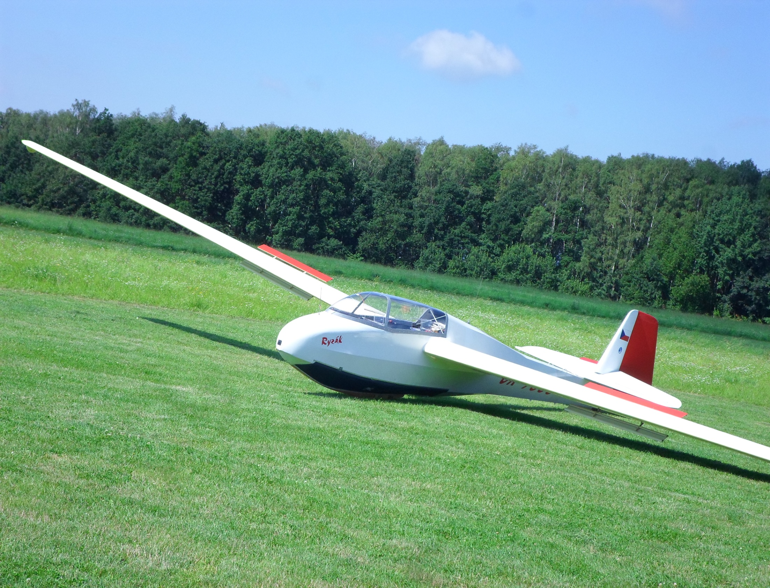
VYSOKOVSKÁ HVĚZDA
2017

Slide 2
Přátelé, kamarádi,
další plachtařská sezóna už klepe na dveře a proto mi dovolte představit novou soutěž, nazvanou VYSOKOVSKÁ HVĚZDA 2017, která má za cíl donutit nás uletět pár kilometrů kolem našeho krásného kopce a zároveň si trochu zazávodit.
Soutěžit se bude na trati, která je volena dle pravidel Celostátní plachtařské soutěže. Jedná se o polygon, který má kromě výchozího a koncového bodu tratě pět otočných bodů a jehož délka je 108,4 km.
Protože jste loni někteří mudrovali, že otočný bod Proruby u Vysokovské hvězdy 2016 se nedá otočit ☹, pozměnil jsem pro jistotu všechny otočné body a celou trať nakreslil znovu.
VBT 090NACHOD N50°24'47´´ E016°07'18´´ 440m Náchod rádio 130,550
1.OB 801Hvzd1 N50°24'10´´ E015°56'26´´ 322m
2.OB 802Hvzd2 N50°28'30´´ E016°16'14„ 597m Hronov rádio 122,2
3.OB 803Hvzd3 N50°20'31´´ E016°03'19´´ 265m Město rádio 123,4
4.OB 804Hvzd4 N50°30'47´´ E016°12'42´´ 403m Hronov rádio 122,2
5.OB 805Hvzd5 N50°20'36´´ E016°09'56´´ 364m Město rádio 123,4
KBT 090NACHOD N50°24'47´´ E016°07'18´´ 440m Náchod rádio 130,550
Celá trať je naplánována tak, abychom se v jakémkoliv okamžiku letu nacházeli nejdále 5 km od nějakého letiště či přistávací plochy. Je to proto, že podobná trať se většinou létá za počasí, které přeletům nepřeje. A kdyby bylo nejhůř, Samba je pro nás za pár minut.
Nezapomeňte na rozdílovou výšku 1000 m mezi VBT a KBT a správné průlety páskou a cylindry.
Pro nejrychlejšího pilota, pilota s nejvíce body za oblet a pilota s nejvíce oblety připravím nějakou odměnu (nátěr prahovek, sečení, betonování, …..) možná i něco jiného.
Do funkce ředitele, hlavního rozhodčího a organizátora soutěže jsem dosadil sebe, takže v případě nejasností a protestů se na mně neváhejte obrátit. Za peníze a alkohol dokáži vyřešit úplně vše ☺
Pokud se vám trať povede ulétnout, poprosím vás o předání informace do mého mailu seibrt@seznam.cz
Všem přeji hodně zážitků na této trati, hlavně pozitivních a pěkné sportovní výkony, Brt

Slide 3
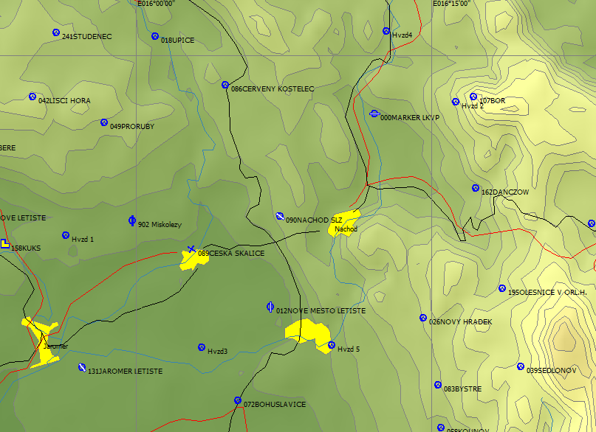

Slide 11
500 m
r = 500 m
12,9 km 265°
500 m

Slide 12
r = 500 m
24,7 km 071°

Slide 13
21,3 km 226°
r = 500 m

Slide 14
r = 500 m
22,0 km 030°

Slide 15
19,2 km 190°
r = 500 m

Slide 16
500 m
500 m
8,4 km 338°

Slide 20
5 km

Slide 22
5 km

Slide 24
5 km

Slide 26
5 km

Slide 29
Dosažené body do CPS pro kluzák Bergfalke III
Prům. rychlost km/hod Body CPS
35 174
40 202
45 227
50 251
55 274
60 295
65 316
70 337
75 356
80 376

Slide 30
Dosažené body do CPS pro kluzák Duobanjo
Prům. rychlost km/hod Body CPS
40 189
45 213
50 237
55 259
60 280
65 300
70 320
75 339
80 358
85 376

Slide 31
Dosažené body do CPS pro kluzák VSO-10
Prům. rychlost km/hod Body CPS
55 175
60 193
65 210
70 226
75 242
80 257
85 273
90 288
95 303
100 317

Slide 32
Dosažené body do CPS pro kluzák ASW-15
Prům. rychlost km/hod Body CPS
55 164
60 182
65 198
70 214
75 230
80 245
85 260
90 275
95 289
100 303

Slide 33
Dosažené body do CPS srovnání kluzáků
Body CPS Dosažená rychlost km/h
BF III Duo VSO ASW
200 39,7 42,2 62,3 65,5
250 49,7 53 77,5 81,8
300 61 65 94 99
350 73,5 78 111,5 116,7
3 lety za rok = 750 bodů = 450. místo v CPS

Slide 34
L E T U Z D A R ! ! !

